Slide 1


Detecting (ghost) particles…

Slide 2

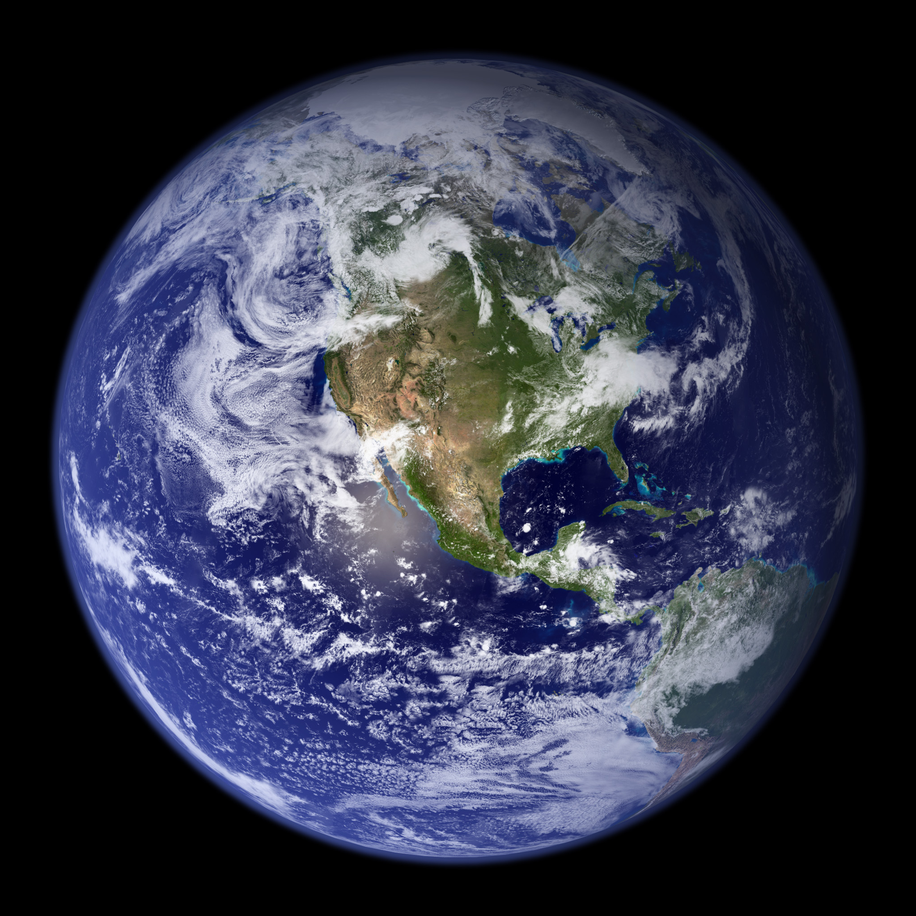
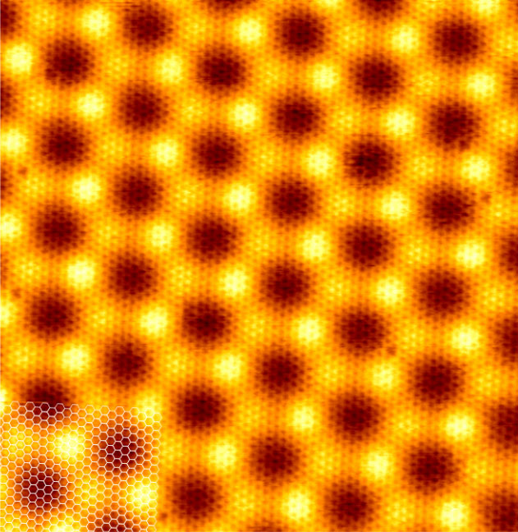
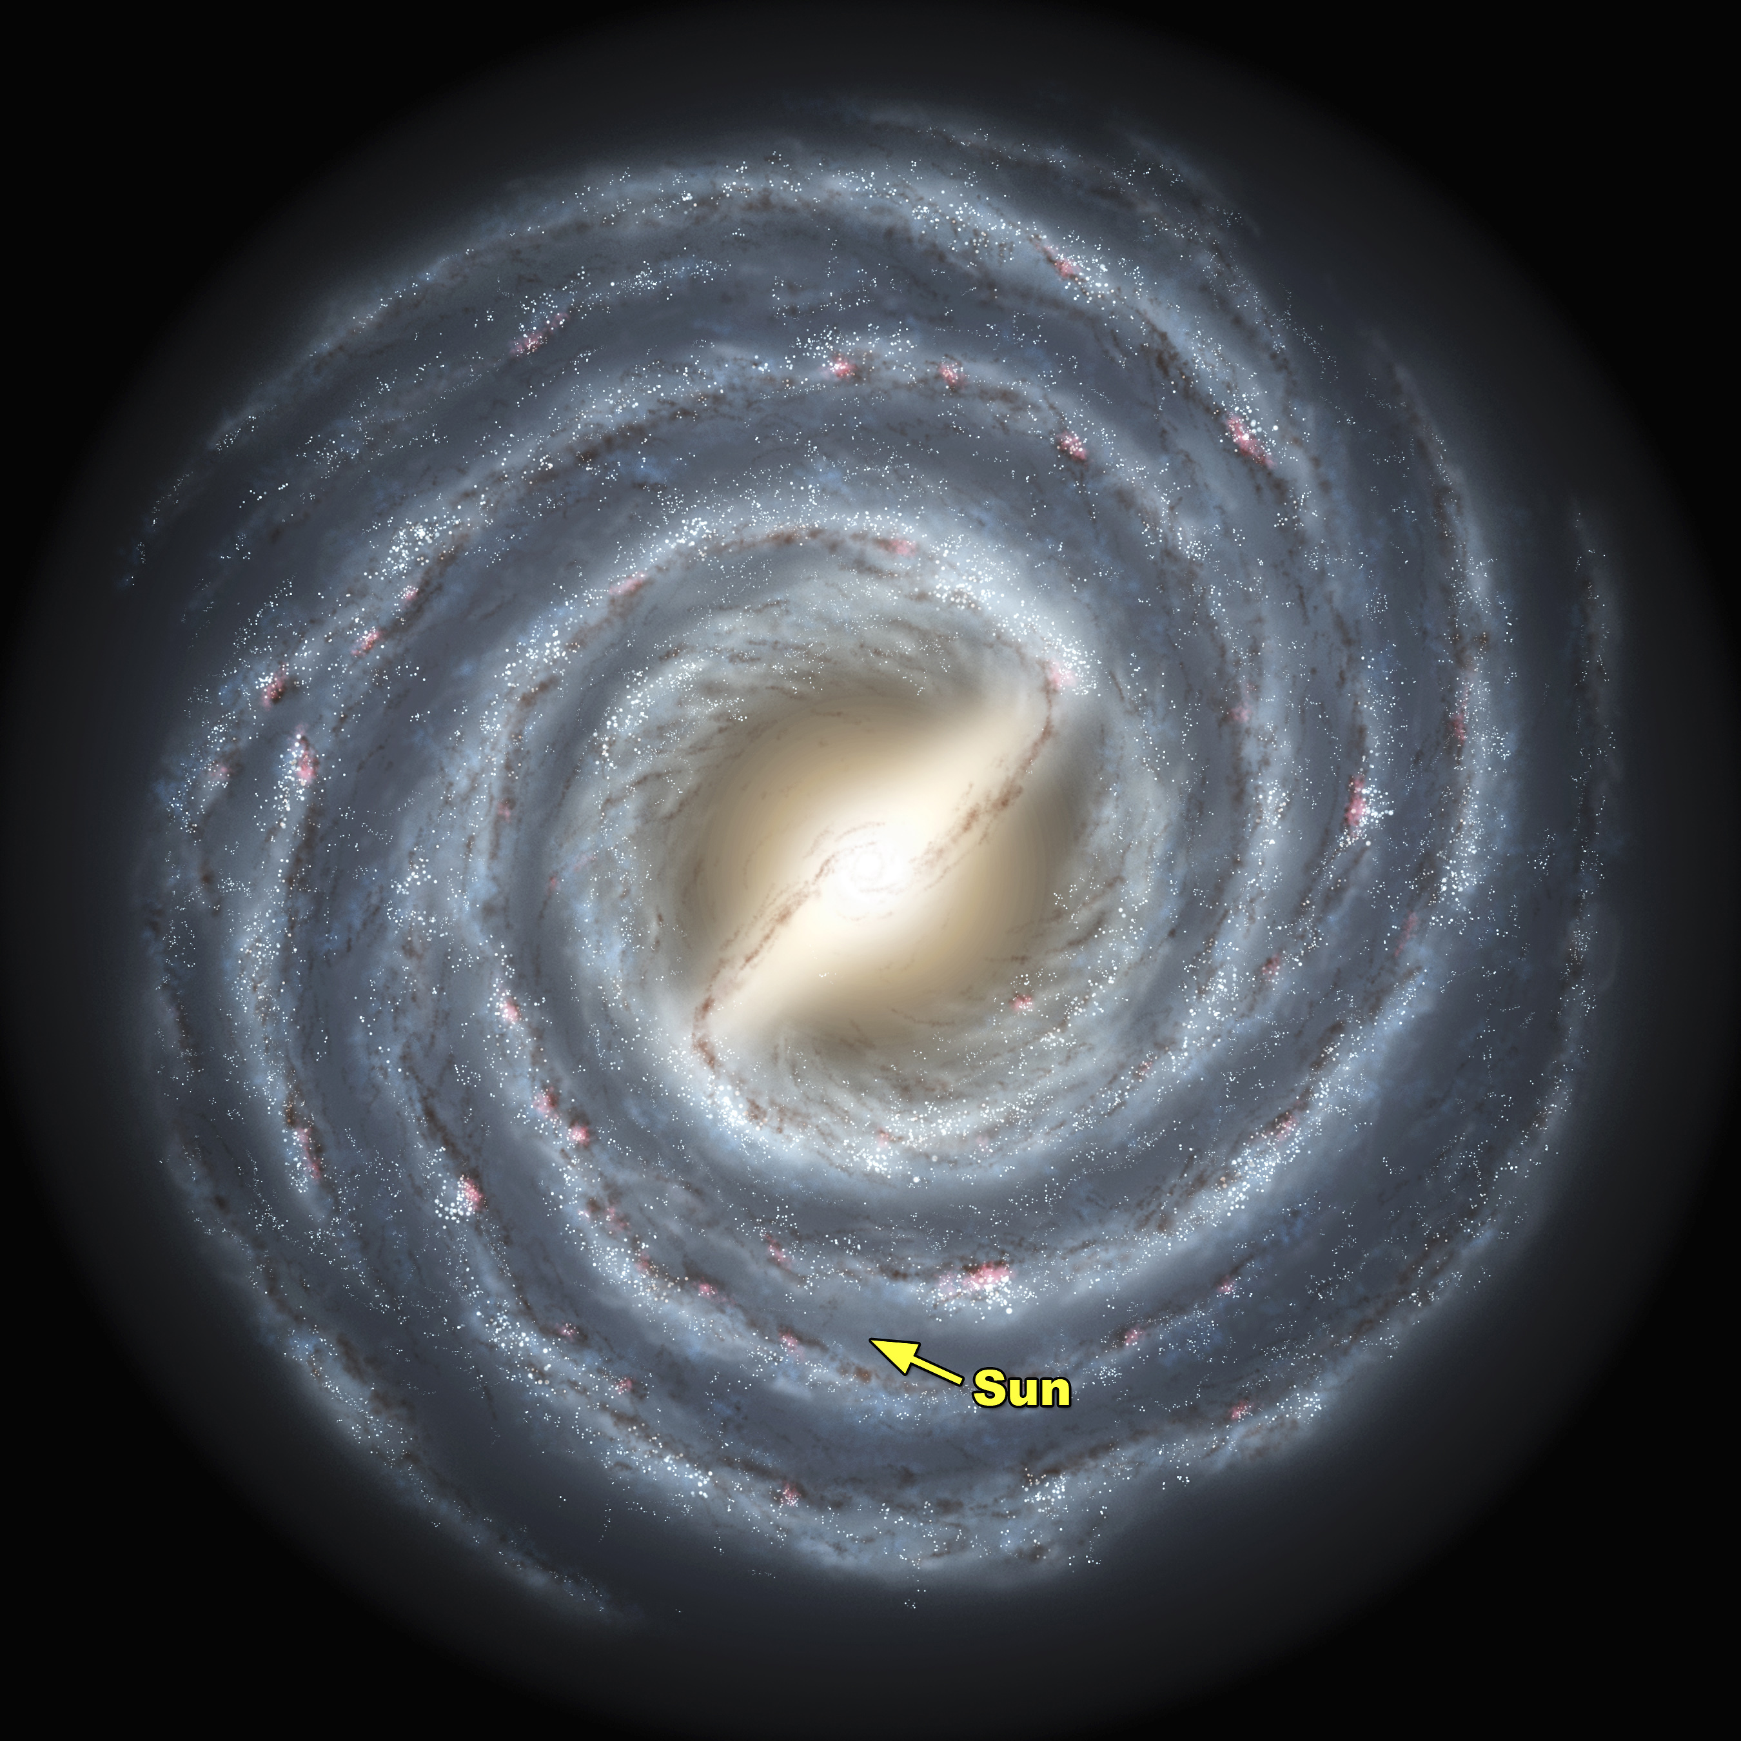
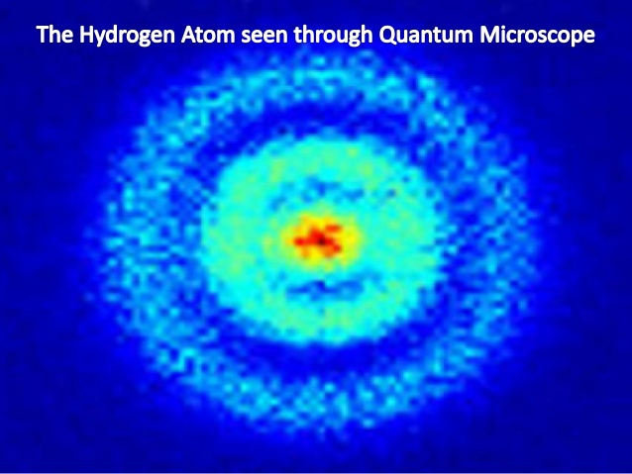
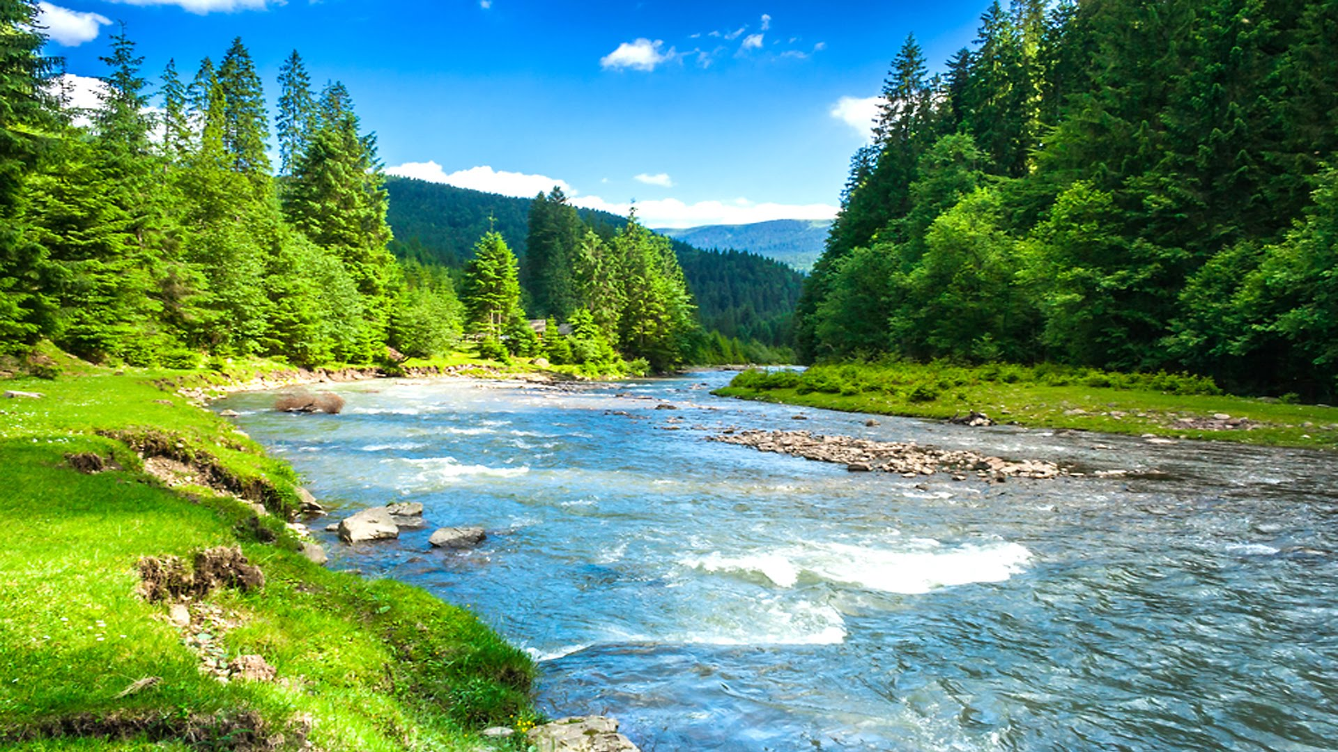
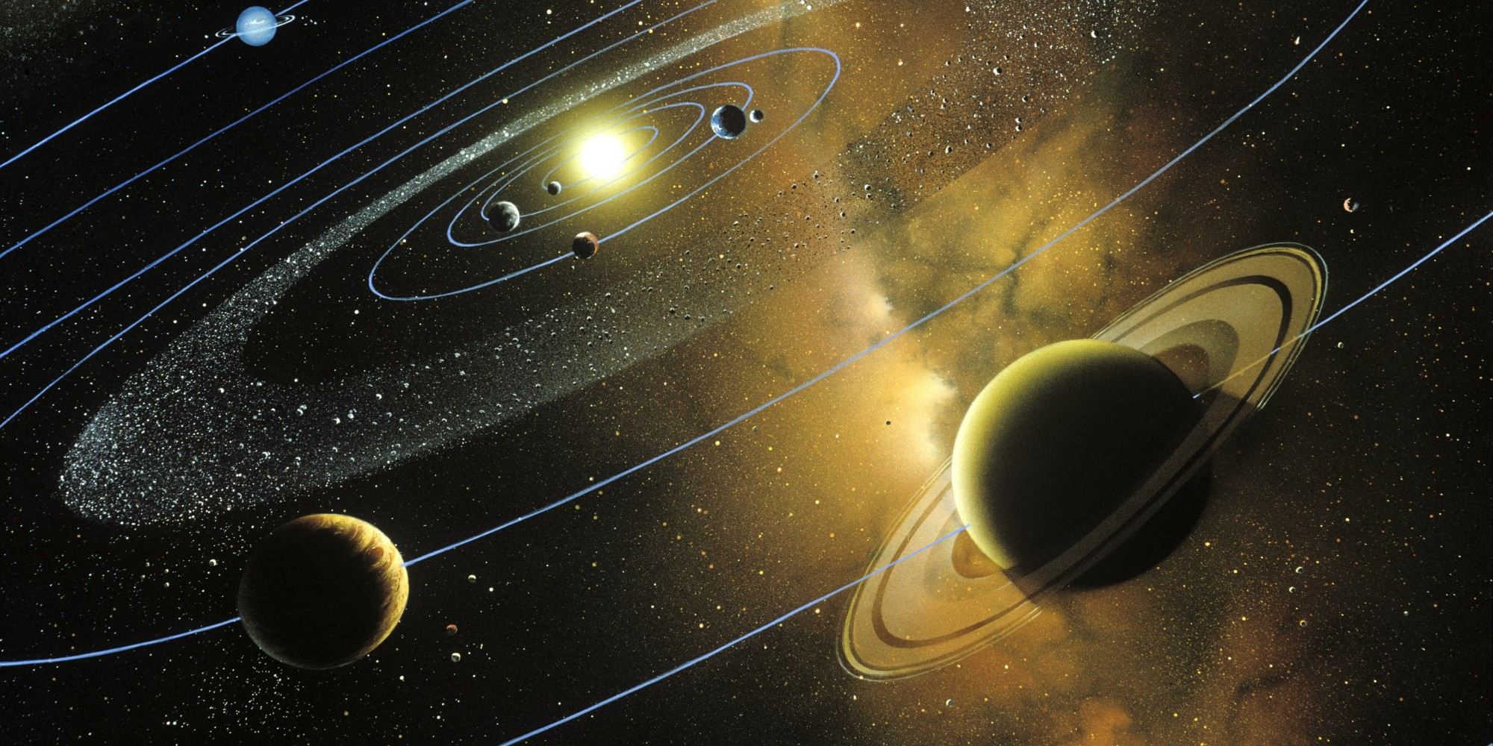
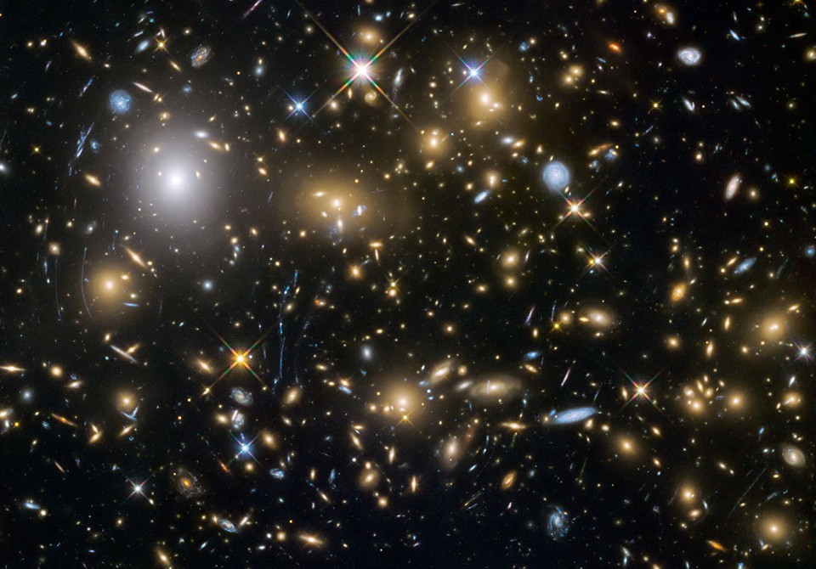
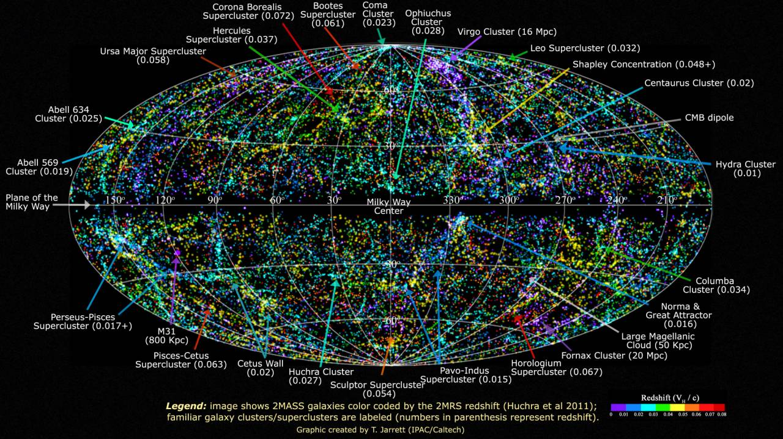
Jhfgkjgkgkhk

Slide 3
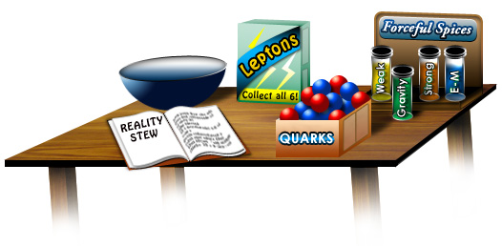
Jhfgkjgkgkhk
Τα βασικά συστατικά της συνταγής…
Notes:
Ο κόσμος όπως τον γνωρίζουμε μπορεί να αναλυθεί σε βασικά στοιχειώδη σωματίδια και τις αλληλεπιδράσεις τους. Τα στοιχειώδη σωμάτια είναι τα κουαρκ και τα λεπτόνια ενώ οι αλληλεπιδράσεις
Ο κόσμος όπως τον γνωρίζουμε μπορεί να αναλυθεί σε βασικά στοιχειώδη σωματίδια και τις αλληλεπιδράσεις τους. Τα στοιχειώδη σωμάτια είναι τα κουαρκ και τα λεπτόνια ενώ οι αλληλεπιδράσεις

Slide 4
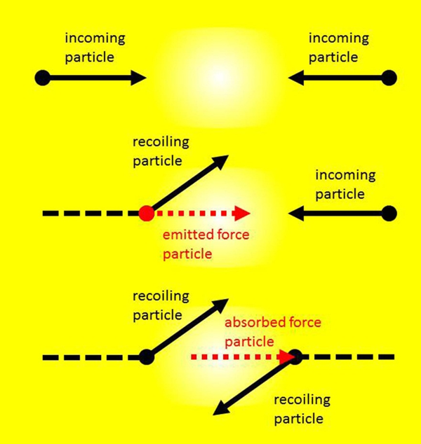
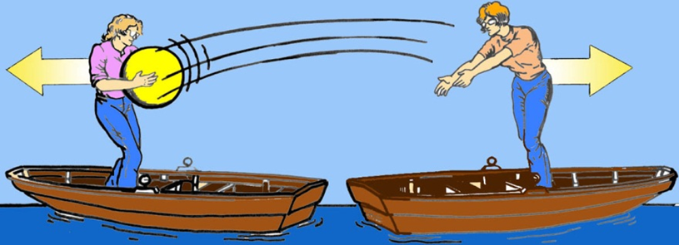
Jhfgkjgkgkhk
Notes:
Οι αλληλεπιδράσεις μεταξύ στοιχειωδών σωματιδίων μπορούν χονδρικά να παρομοιαστούν με το πέταγμα μιας μπάλας ανάμεσα σε δύο ανθρώπους που βρίσκονται σε γειτονικές βάρκες.

Slide 5
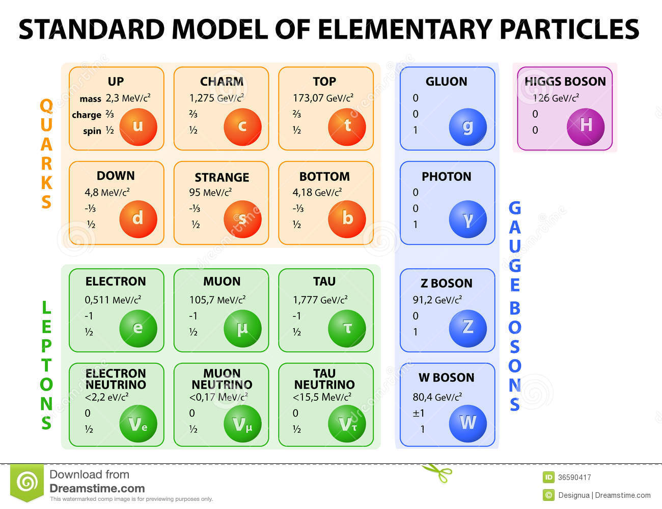
Jhfgkjgkgkhk
Notes:
Στη Φύση απαντώνται 6 είδη κουαρκ(up, down, charm, strange, top, bottom)Έχουν κλασματικό φορτίο και όλα πλην του top quark εμφανίζονται σε συνδυασμούς. ΔΕΝ μπορούμε να τα βρούμε ελεύθερα στη φύση.Οι συνδυασμοί τους παράγουν τα αδρόνια: (αδρός = τραχύς) όπως τα πρωτόνια και τα νετρόνια.Τα κουαρκ συνδέονται μεταξύ τους ανταλλάσοντας γκλουόνια, τους φορείς της ισχυρής αλληλεπίδρασης. Σε αντιδιαστολή, τα λεπτόνια (όπως τα ηλεκτρόνια)δεν έχουν εσωτερική δομή.

Slide 6
Πώς «βλέπουμε» τα στοιχειώδη σωμάτια;
Notes:
Τα περισσότερα στοιχειώδη σωμάτια είναι ασταθή . Στις συνθήκες «θερμοκρασίας» που έχει το σύμπαν σήμερα, τα μόνα σωμάτια που επιβιώνουν ες αεί είναι τα u,d quarks , τα ηλεκτρόνια, τα φωτόνια και τα νετρίνα τα οποία δεν διασπώνται περεταίρω. Οσο υψηλότερη η «θερμοκρασία» τόσο μεγαλύτερη η διαθέσιμη ενέργεια ανα μονάδα όγκου. Από την περίφημη σχέση : Ε = m𝒄^𝟐, αν η ενέργεια αυτή είναι αρκετή μπορεί να δημιουργηθεί ένα «μή σύνηθες» σωμάτιο μάζας m και να διασπαστεί στην συνέχεια δίνοντας εν τέλει σταθερά υποπαράγωγα. Το σύμπαν στις απαρχές του ήταν αρκετά «ζεστό» ώστε στην ημερησία διάταξή του να είναι σωμάτια που σήμερα δεν παρατηρούμε .
Πώς μπορούμε να δούμε αυτά τα σωμάτια επομένως; Παράγοντάς τα με τεχνητούς τρόπους η μελετώντας τις συγκρούσεις της κοσμικής ακτινοβολίας με την ατμόσφαρά μας, προσομοιώνοντας έτσι τις συνθήκες του σύμπαντος σε πρότερες εποχές!
Πρέπει να δημιουργήσουμε συνθήκες κατα τις οποίες παράγεται μεγάλη ποσότητα ενέργειας εντοπισμένη στο χώρο → π.χ συγκρούοντας πρωτόνια που επιταχύναμε σε υψηλή ενέργεια στο εργαστήριο.
Από τη σχέση E=mc² αν η ενέργεια αυτή είναι αρκετή και πληρούνται μια σειρά κριτηρίων επιλογής θα παραχθούν νέα σωματίδια!
Τα νέα σωματίδια συνήθως διασπώνται στιγμιαία. Μπορούμε να τα ανιχνεύσουμε μελετώντας τα υποπαράγωγα των διασπάσεών τους με ειδικούς ανιχνευτές.

Slide 7
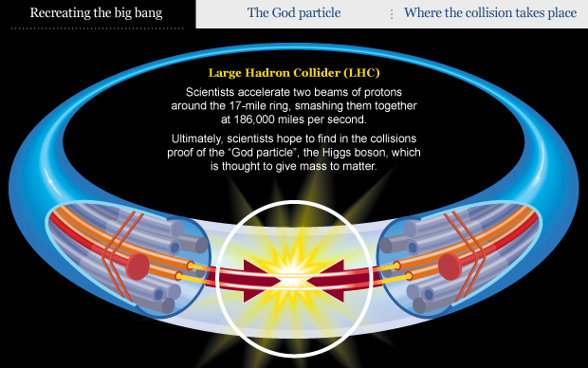
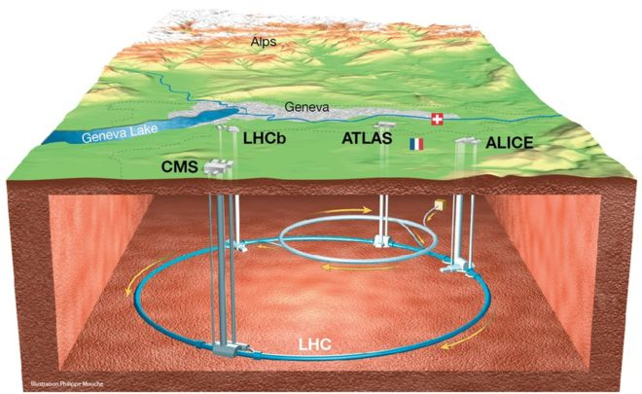
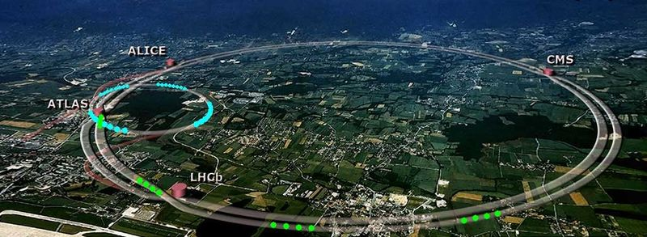
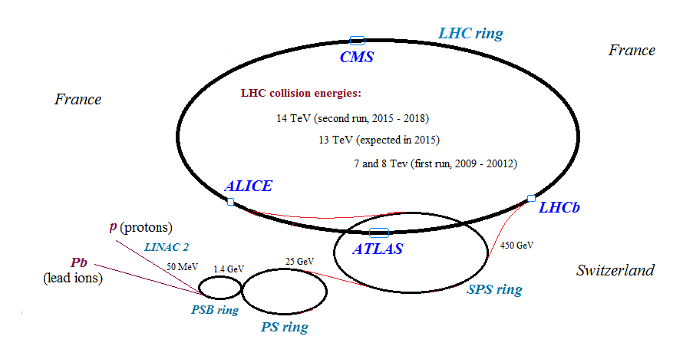
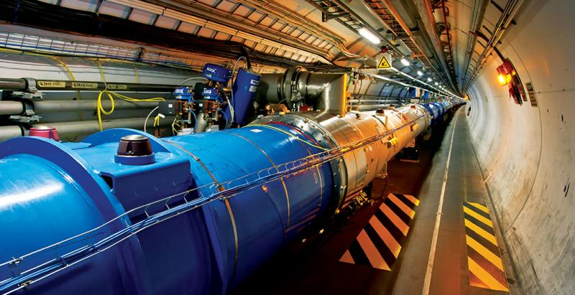
Jhfgkjgkgkhk
.
Notes:
Πώς μπορούμε να δούμε αυτά τα σωμάτια επομένως; Παράγοντάς τα με τεχνητούς τρόπους η μελετώντας τις συγκρούσεις της κοσμικής ακτινοβολίας με την ατμόσφαρά μας, προσομοιώνοντας έτσι τις συνθήκες του σύμπαντος σε πρότερες εποχές!
Πρέπει να δημιουργήσουμε συνθήκες κατα τις οποίες παράγεται μεγάλη ποσότητα ενέργειας εντοπισμένη στο χώρο → π.χ συγκρούοντας πρωτόνια που επιταχύναμε σε υψηλή ενέργεια στο εργαστήριο.
Από τη σχέση E=mc² αν η ενέργεια αυτή είναι αρκετή και πληρούνται μια σειρά κριτηρίων επιλογής θα παραχθούν νέα σωματίδια!
Τα νέα σωματίδια συνήθως διασπώνται στιγμιαία. Μπορούμε να τα ανιχνεύσουμε μελετώντας τα υποπαράγωγα των διασπάσεών τους με ειδικούς ανιχνευτές.
Σωματίδια «βλήματα» και «στόχους» (φορτισμένα σωματίδια: e-,e+,p,p-bar, βαρέα ιόντα). - Διατάξεις που θα επιταχύνουν τα σωματίδια έως ότου συγκρουστούν→ Επιταχυντές! - Ανιχνευτές που θα καταγράψουν την ενέργεια, την ορμή και την τροχιά των παραγόμενων σωματιδίων. - Λογισμικό που θα επεξεργαστεί τα δεδομένα των ανιχνευτών και θα επιλέξει αυτά που είναι «ενδιαφέροντα» για μελέτη. - Ανάλυση δεδομένων και εξαγωγή συμπερασμάτων Φυσικής.

Slide 8


Slide 9
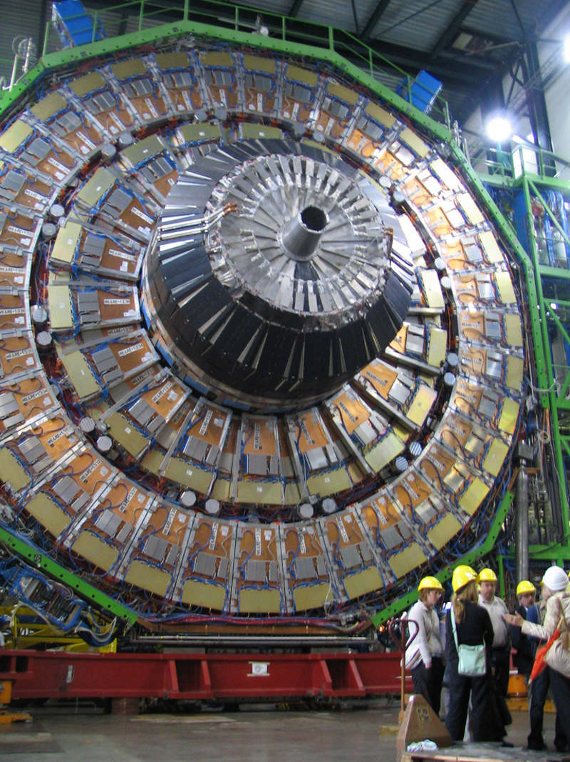
Jhfgkjgkgkhk
Που γίνονται συγκρούσεις;

Slide 10
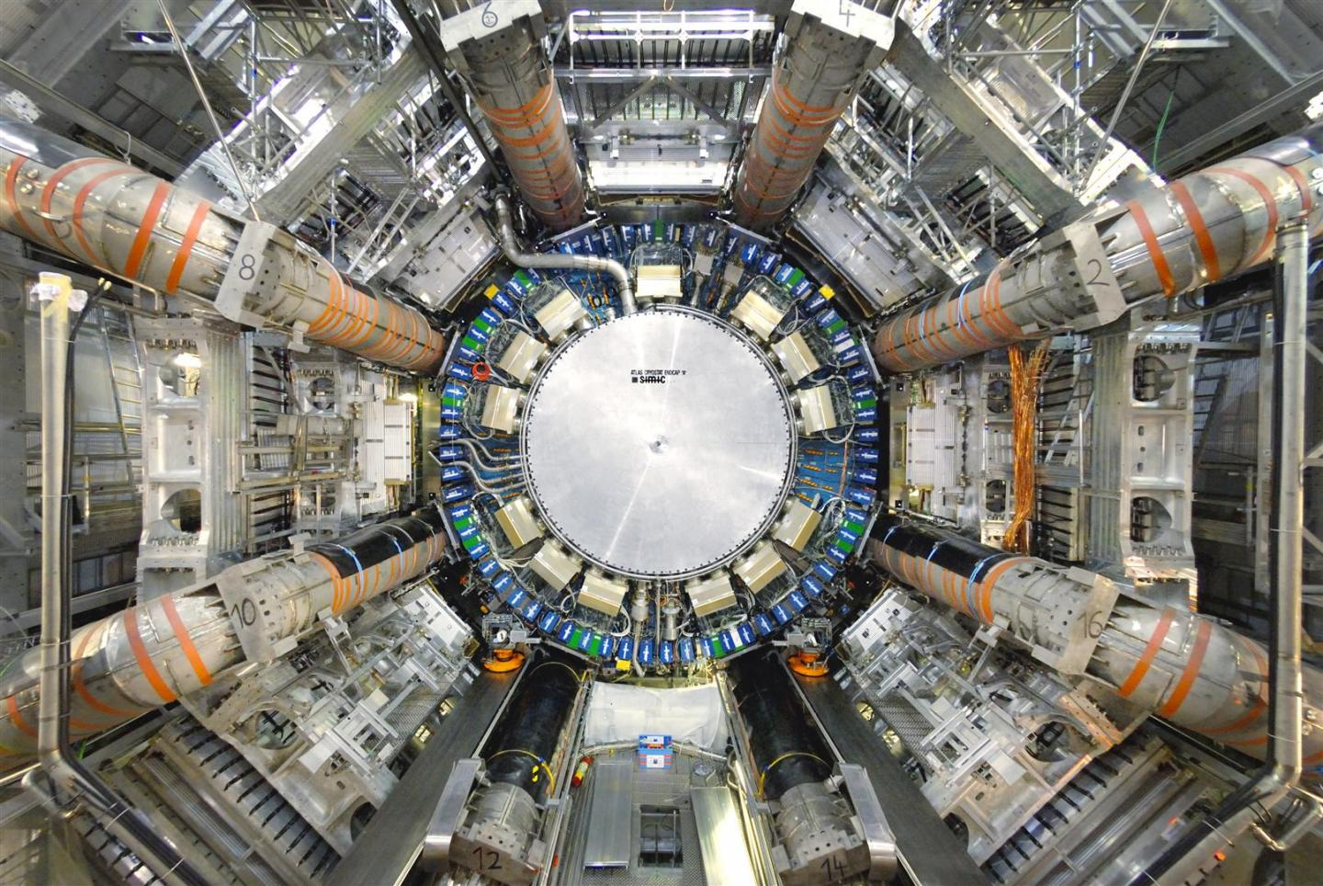
Atlas

Slide 11
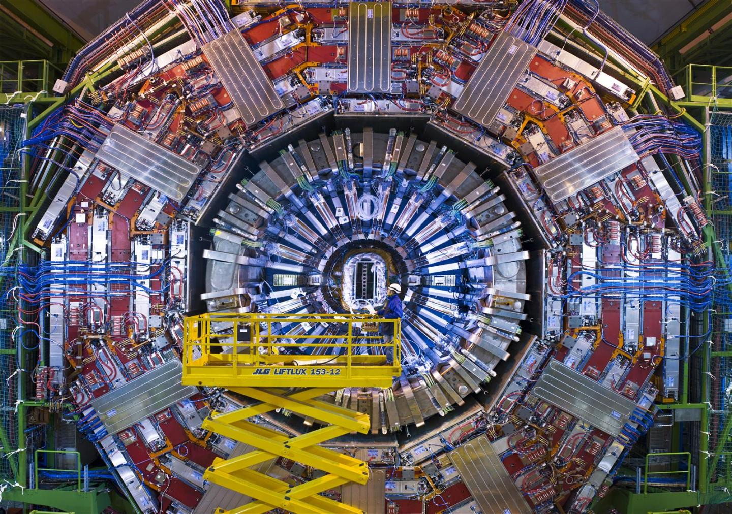
CMS

Slide 12
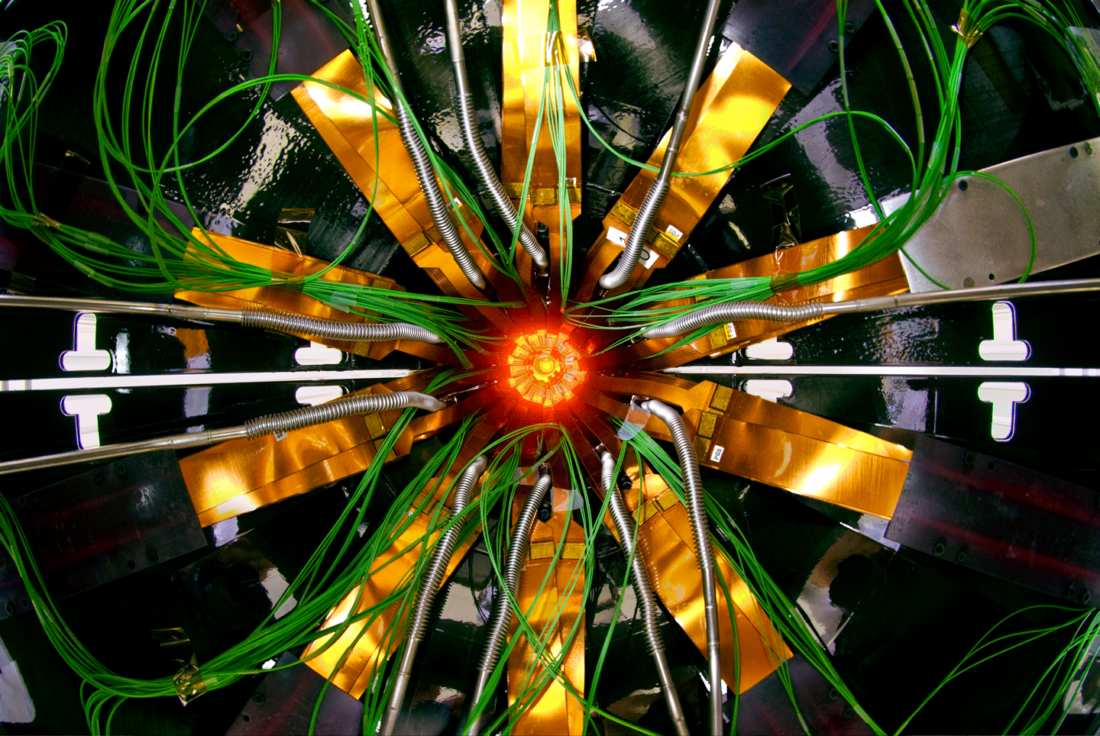
ALICE

Slide 13
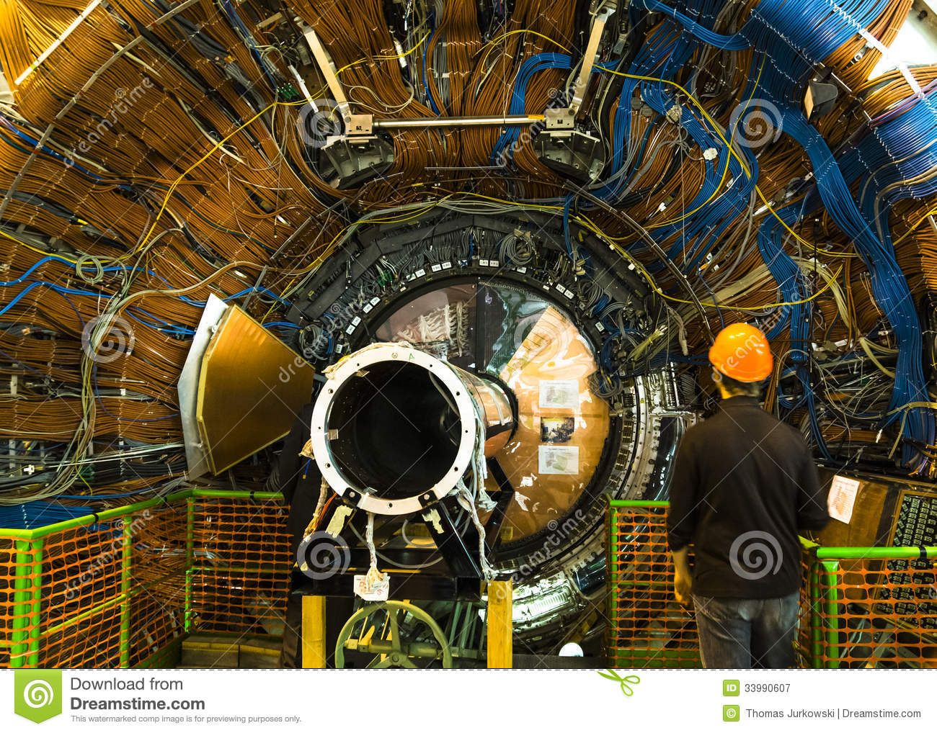
LHCb

Slide 14
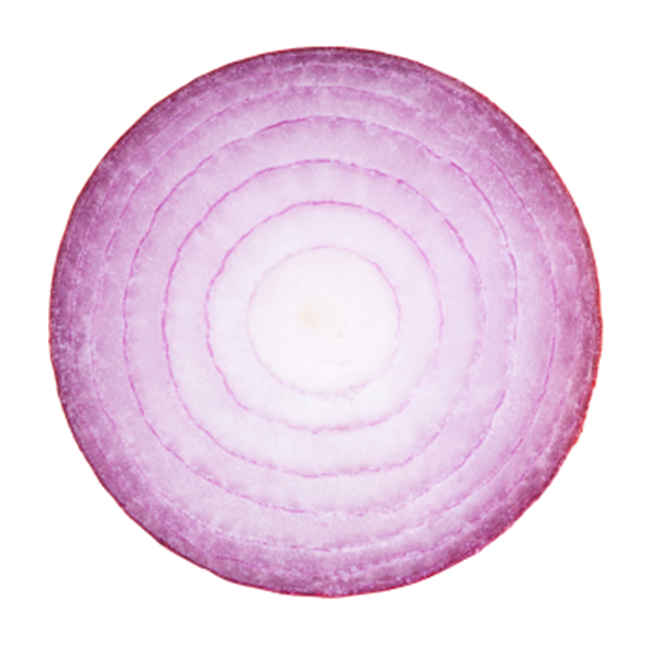
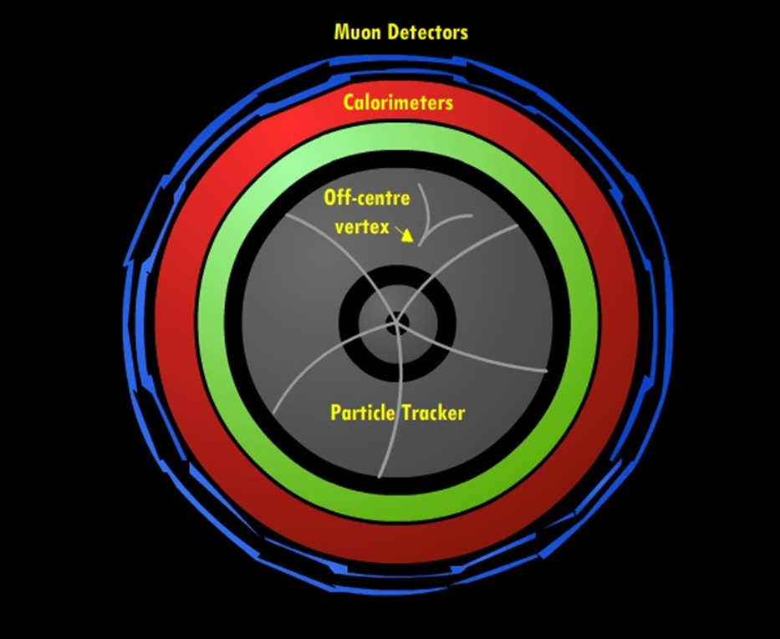

How a particle detector works
Notes:
Ανιχνευτής Τροχιών → Μετράει την τροχιά φορτισμένων σωματιδίων Η/Μ καλορίμετρο → Μετράει την ενέργεια από φωτόνια, ηλεκτρόνια Αδρονικό καλορίμετρο → Μετράει την ενέργεια αδρονίων - πιδάκων Μαγνήτης → κάμπτει τα παραγόμενα σωματίδια ανάλογα με το φορτίο τους Ανιχνευτής Μιονίων → Μετράει την ορμή

Slide 15
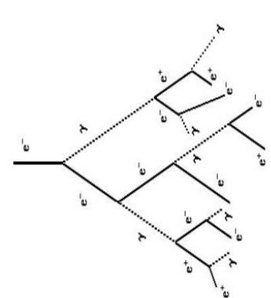
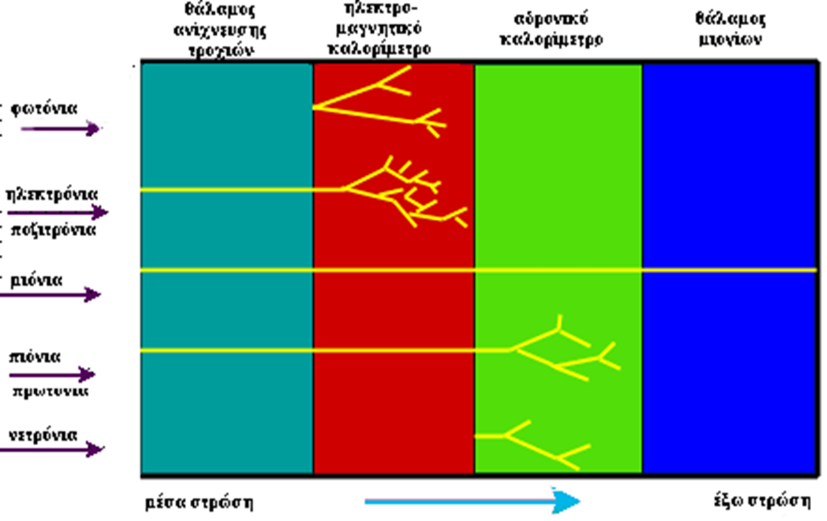

How a particle detector works

Slide 16
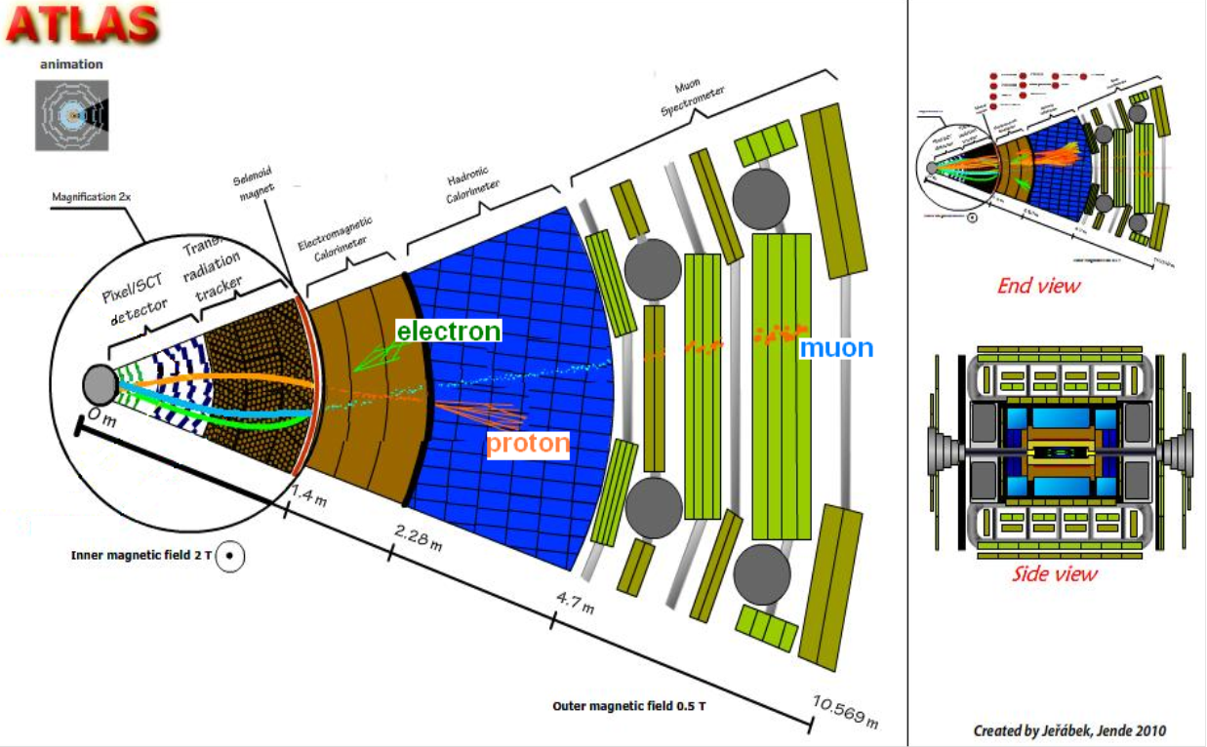
How a particle detector works
Δοκιμάστε παίζοντας με τον ανιχνευτή ATLAS

Slide 17
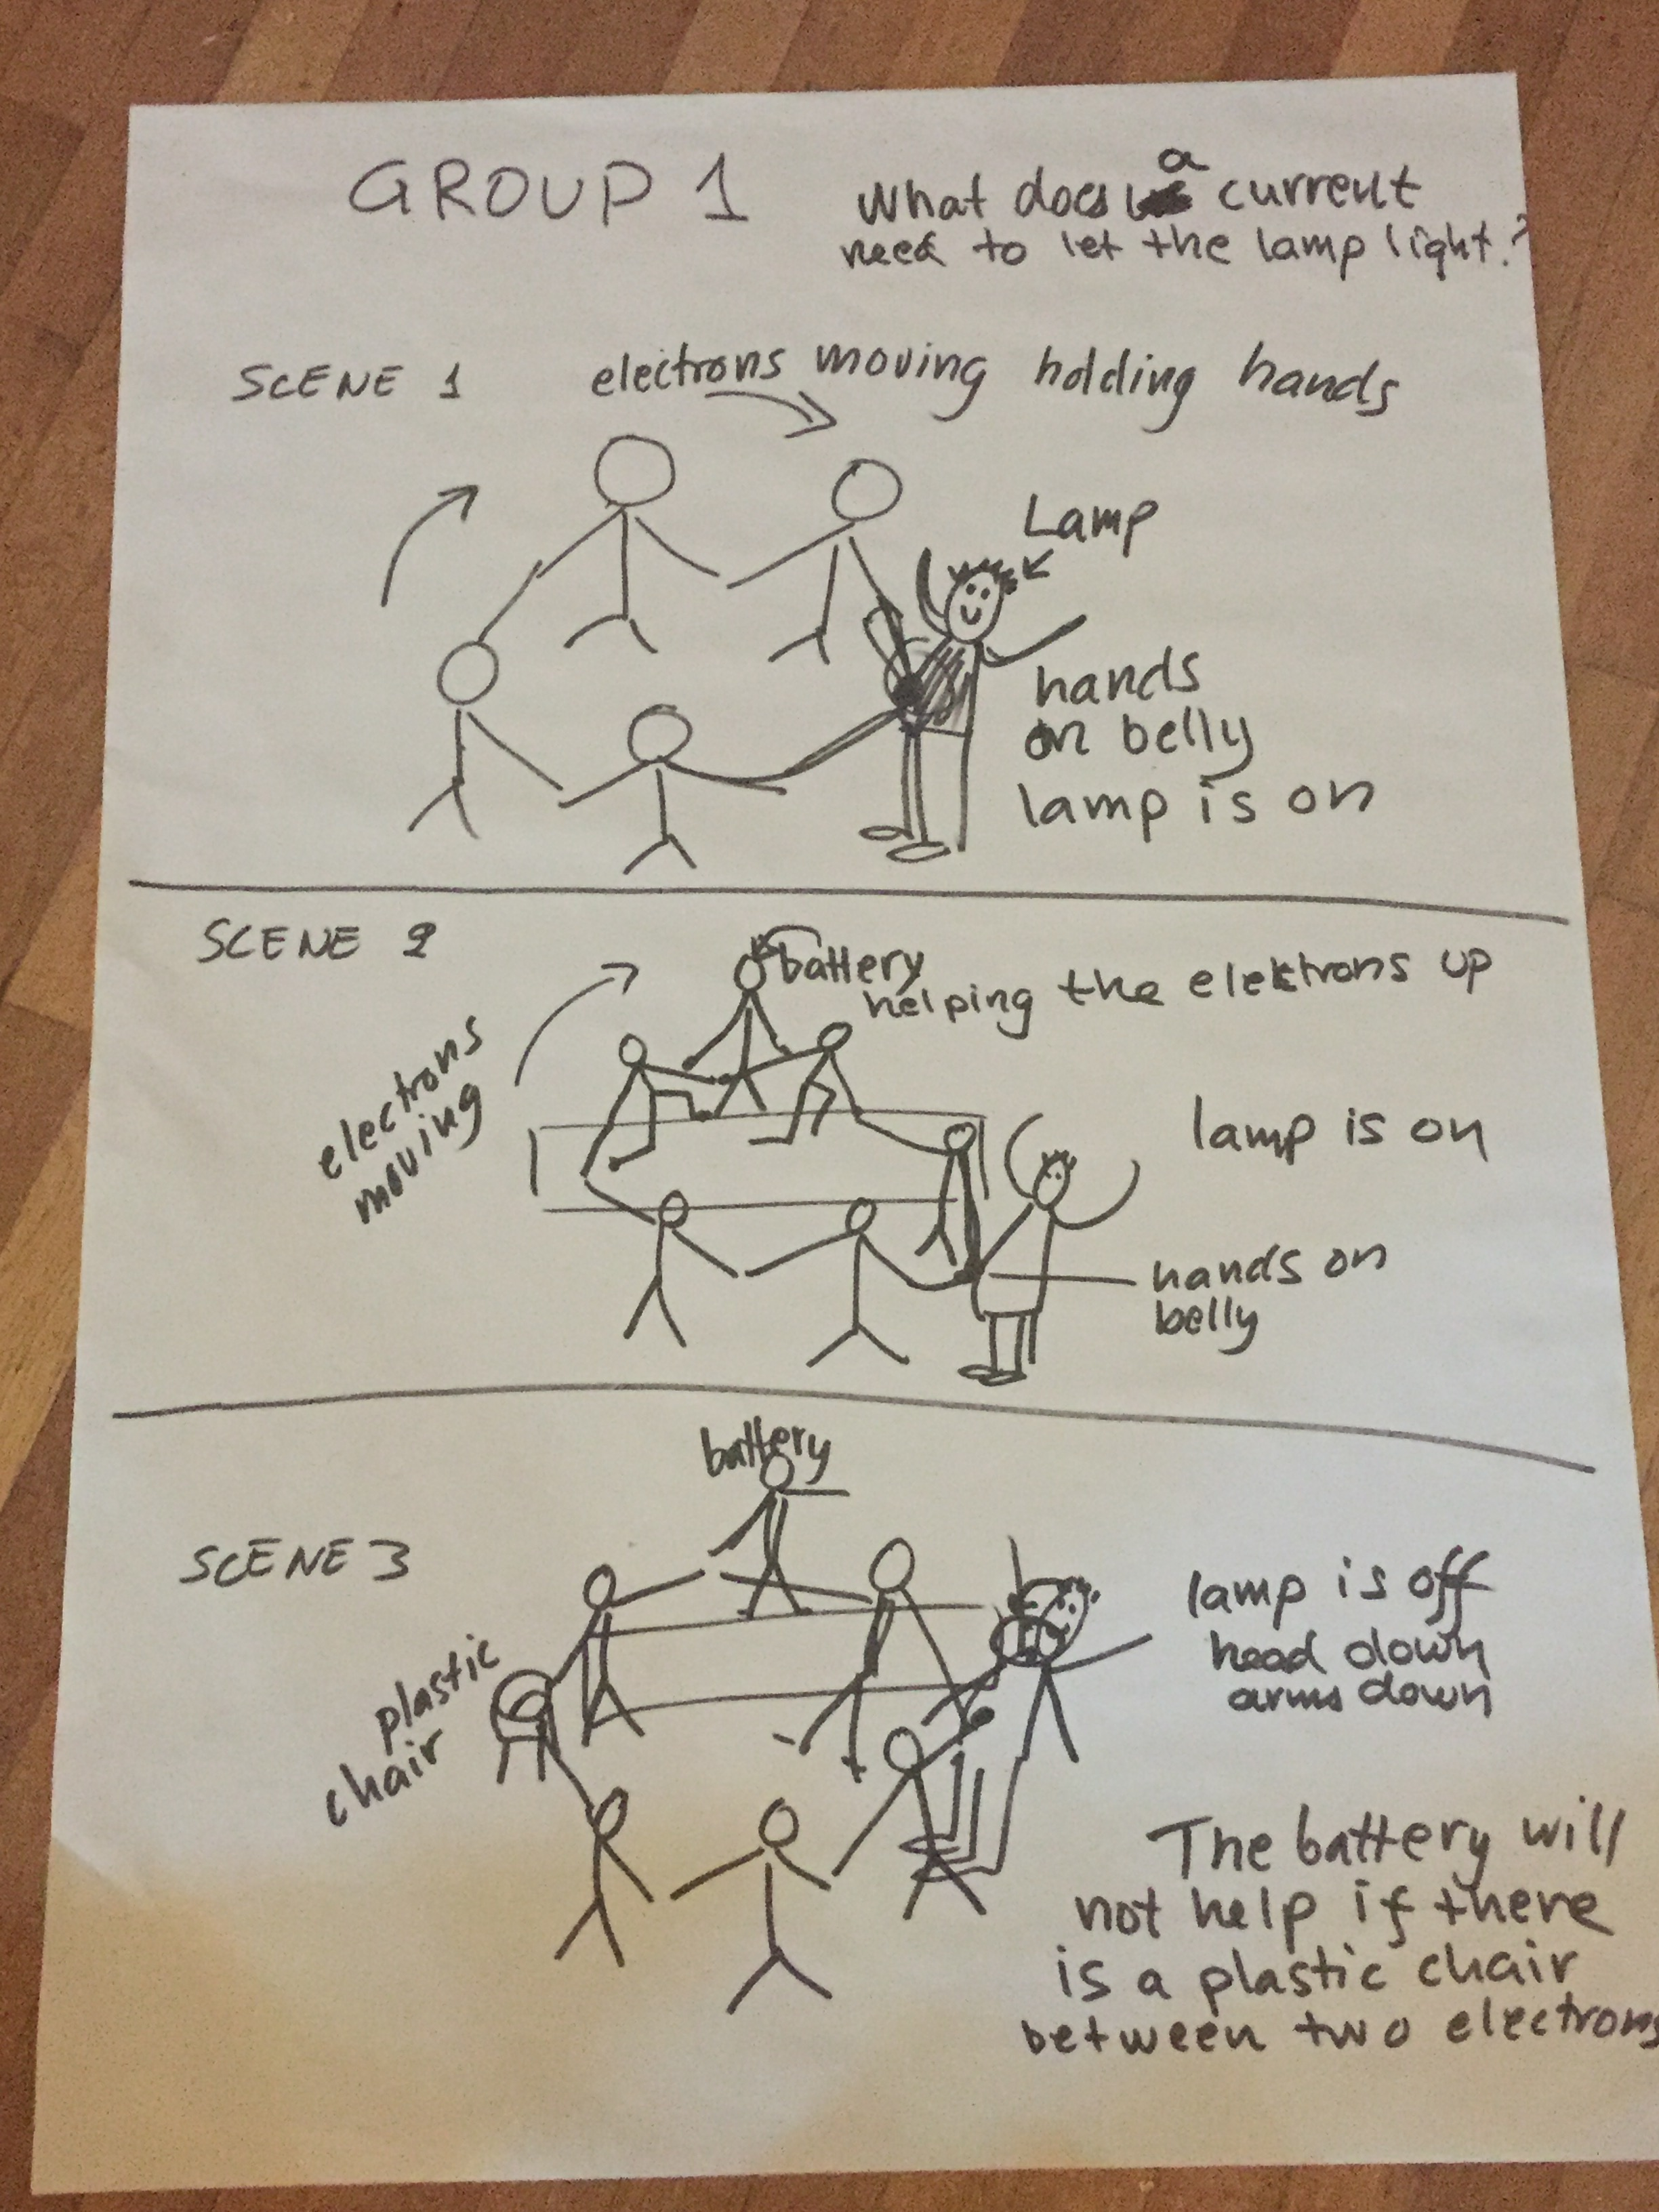
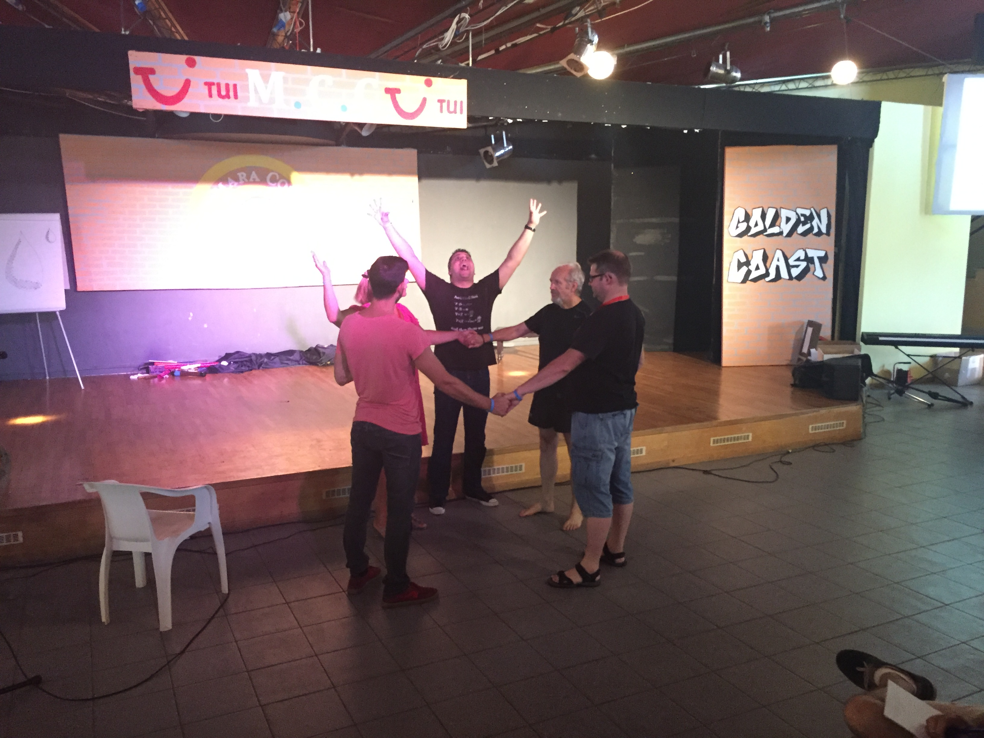
Let’s be creative…

Slide 18
Σας ευχαριστώ!

